Slide 1
Minimo Assoluto

Slide 3
Algoritmo ottimizzazione

Slide 4
Random
Lorentziana
Distribuzione di Cauchy
Versiera
Strega di Agnesi

Slide 5
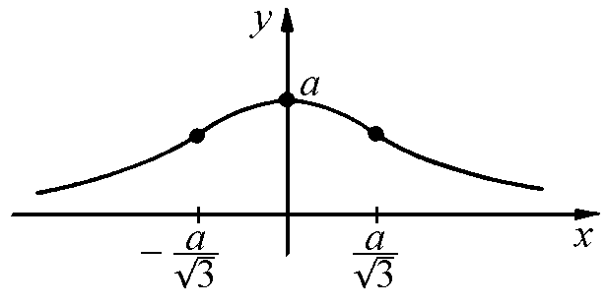
Grafico

Slide 6
Costruzione

Slide 8
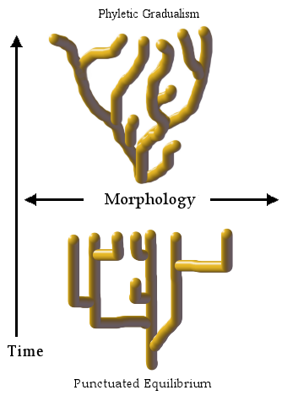
Equilibri
Punteggiati

